Slide 1
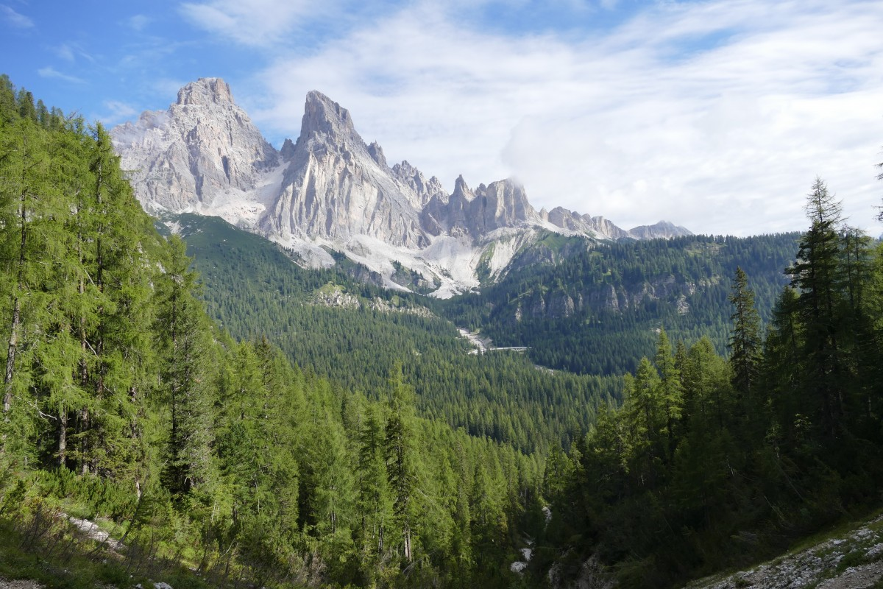
Italienske alpeviner
Ukjente druer og skjulte skatter

Slide 2
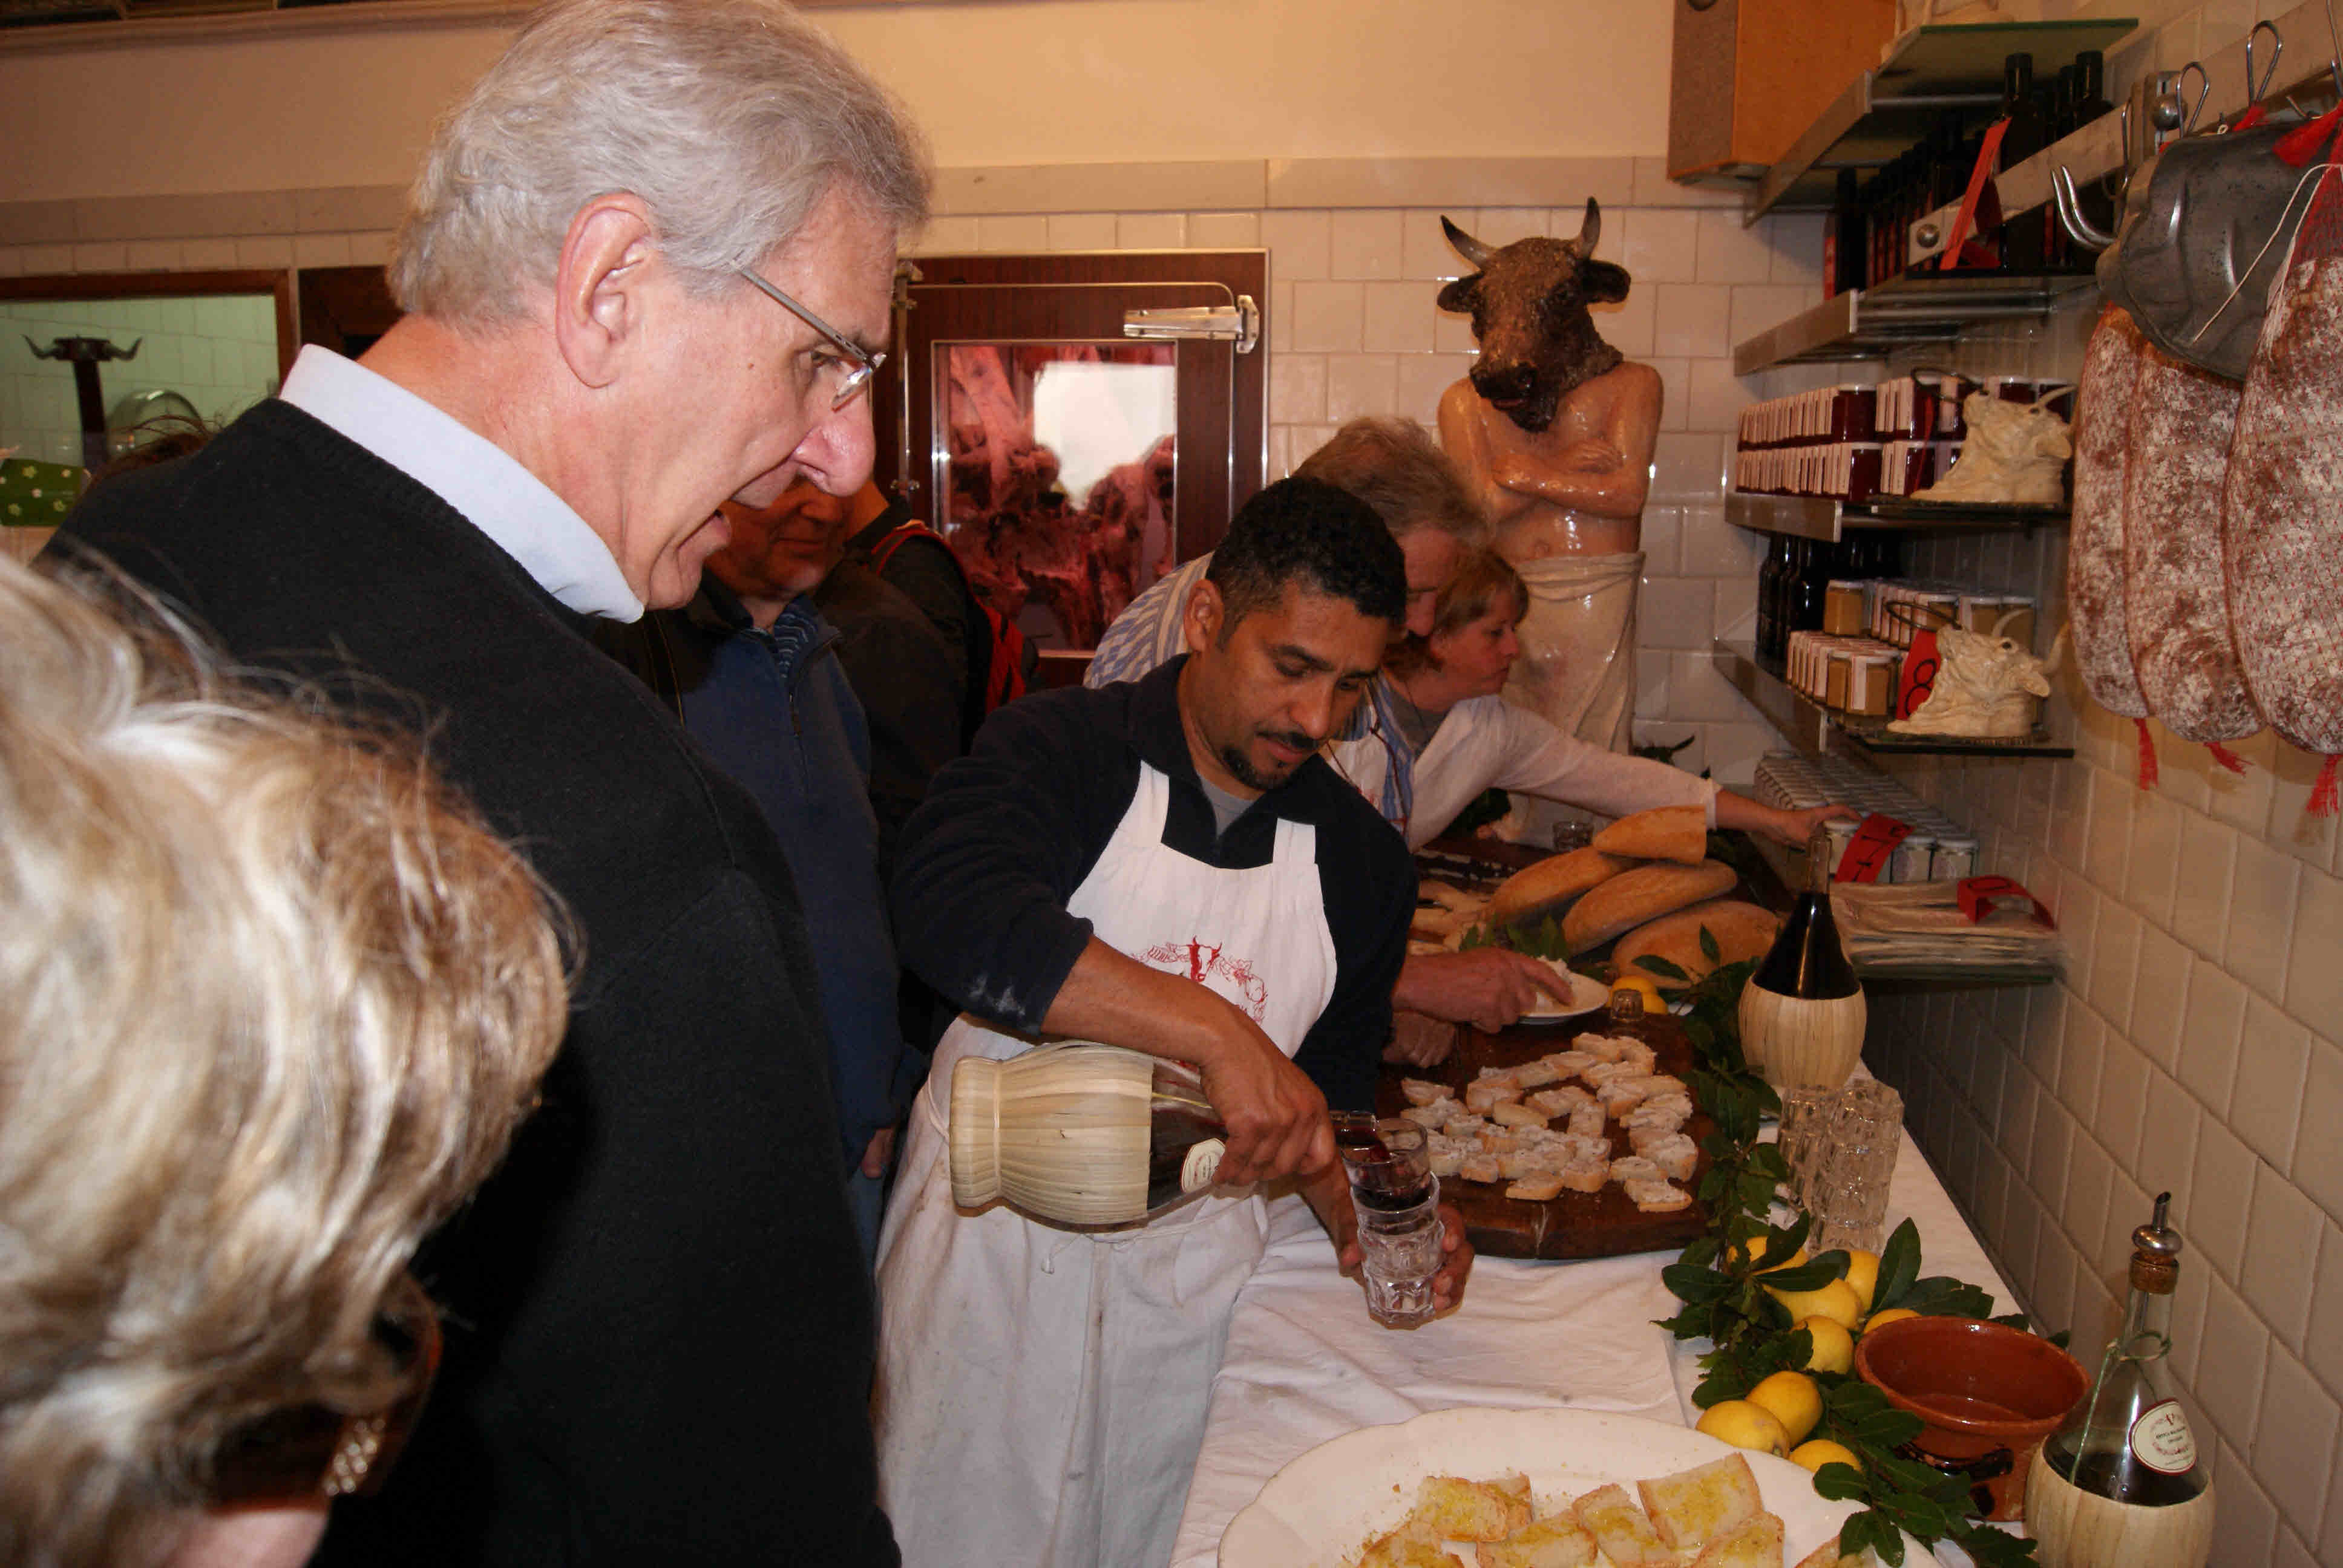
Ja Takk !

Slide 3
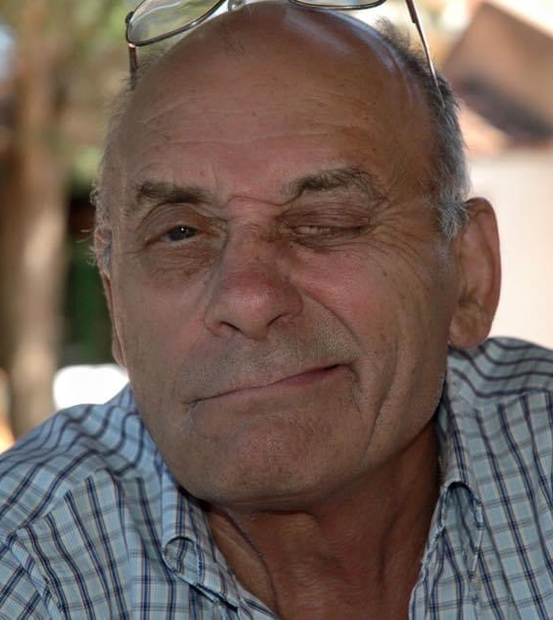
Henrik’s historie

Slide 4
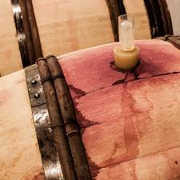
Umberto Mancini

Slide 5
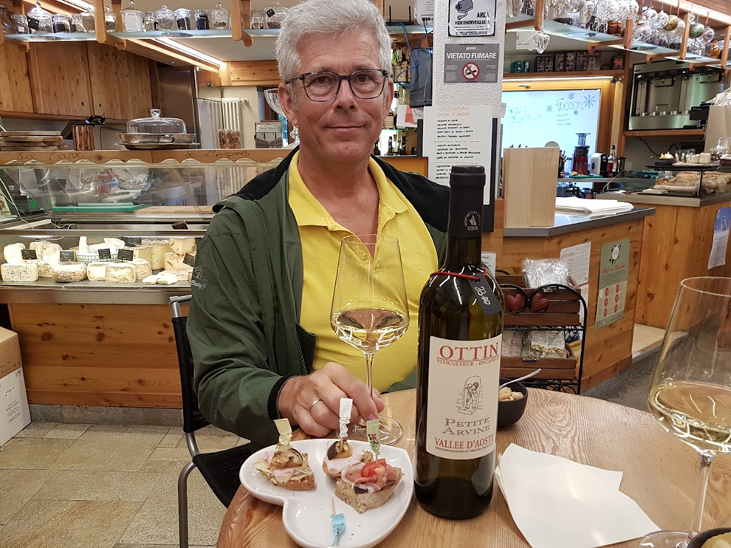
Stians historie

Slide 6
Karl Erik’historie

Slide 7
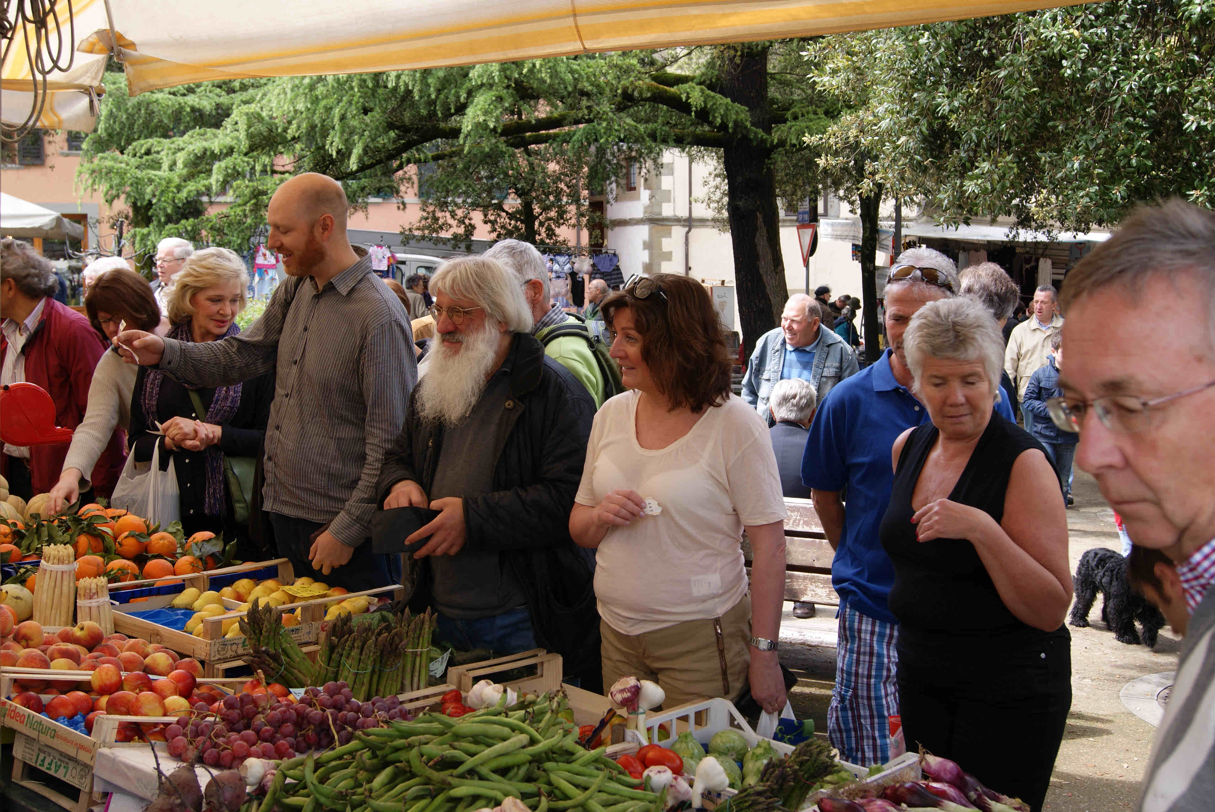
Smaken av Italia

Slide 8
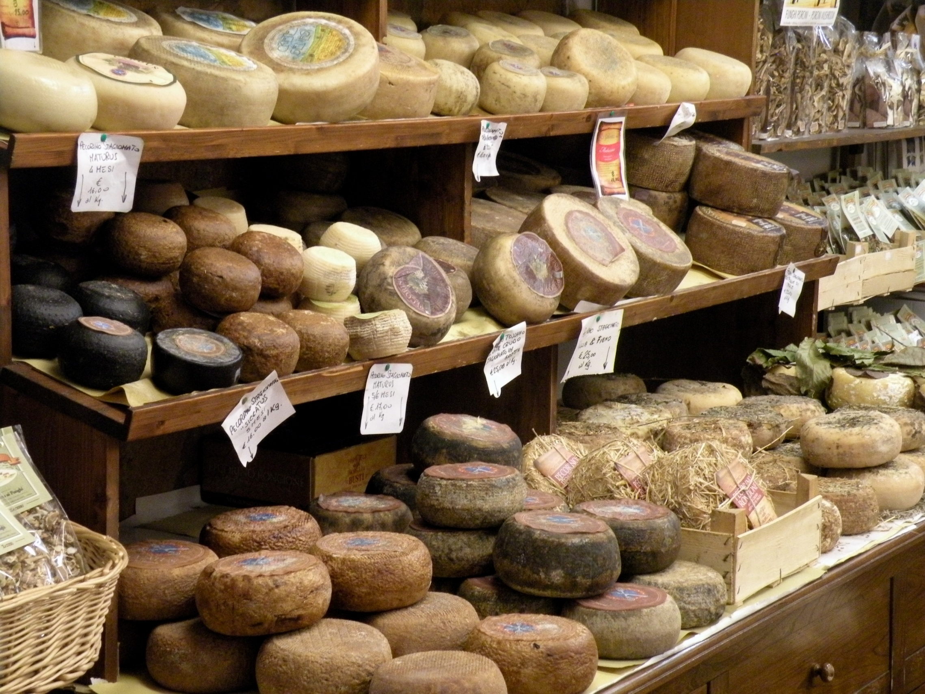
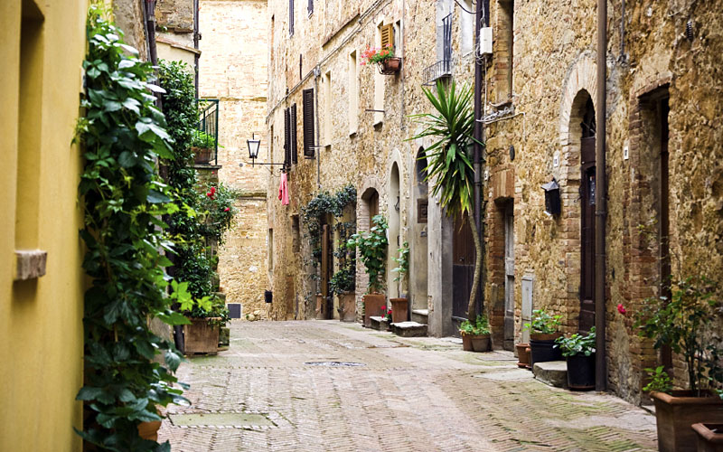

Slide 9
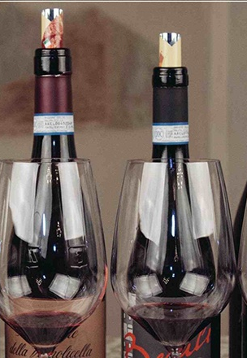
Smake eller drikke?
God tid
Temperatur
Tålmodighet
Luft
Konsentrasjon

Slide 10
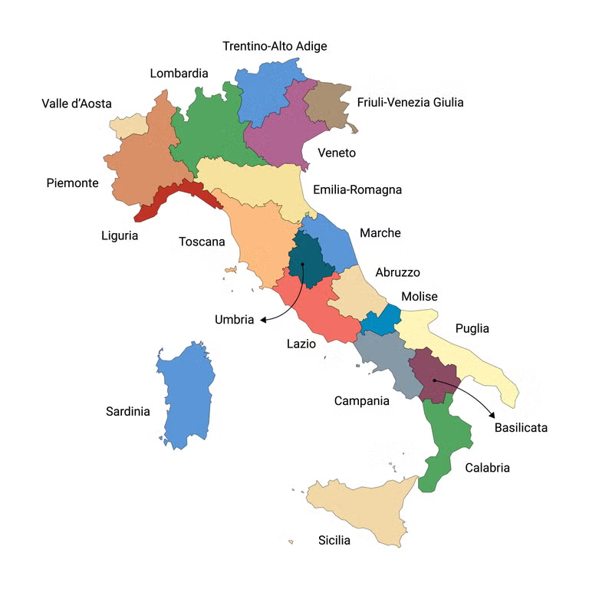

Slide 11
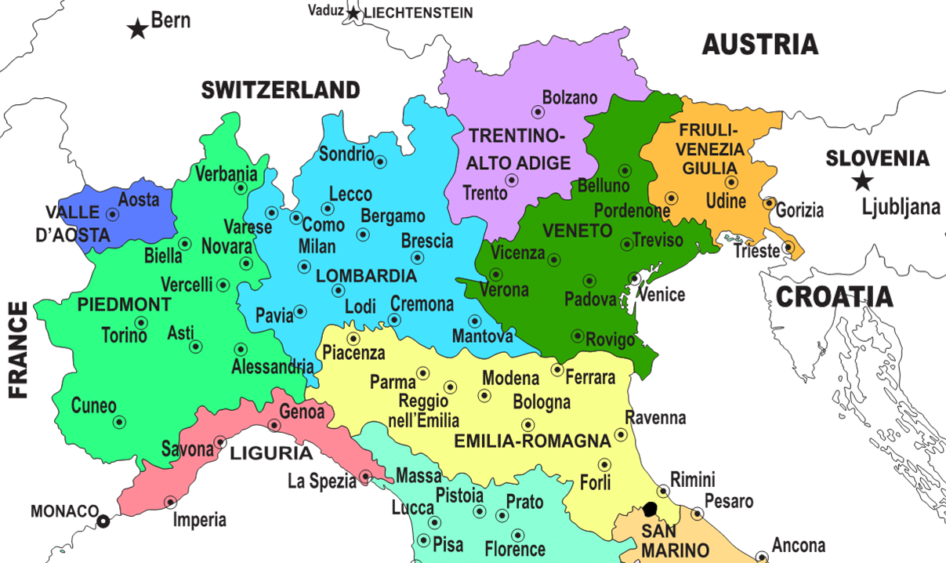

Slide 12
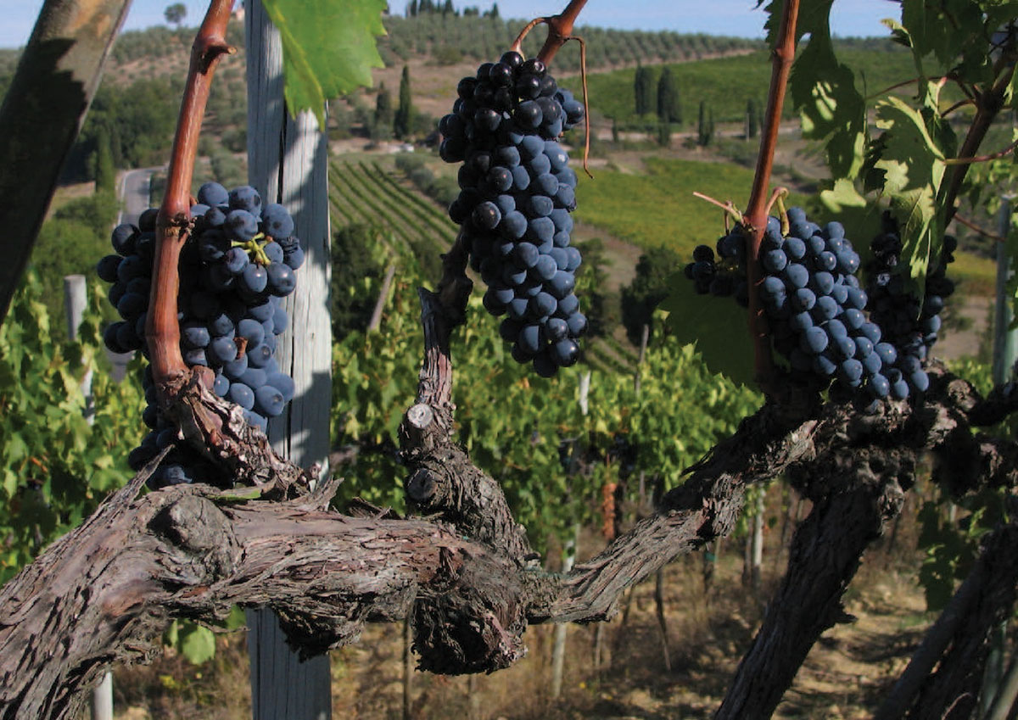
Petit Rouge
Nebbiolo
Teroldego
Chiavennasca
Schiava
Lagrein

Slide 13
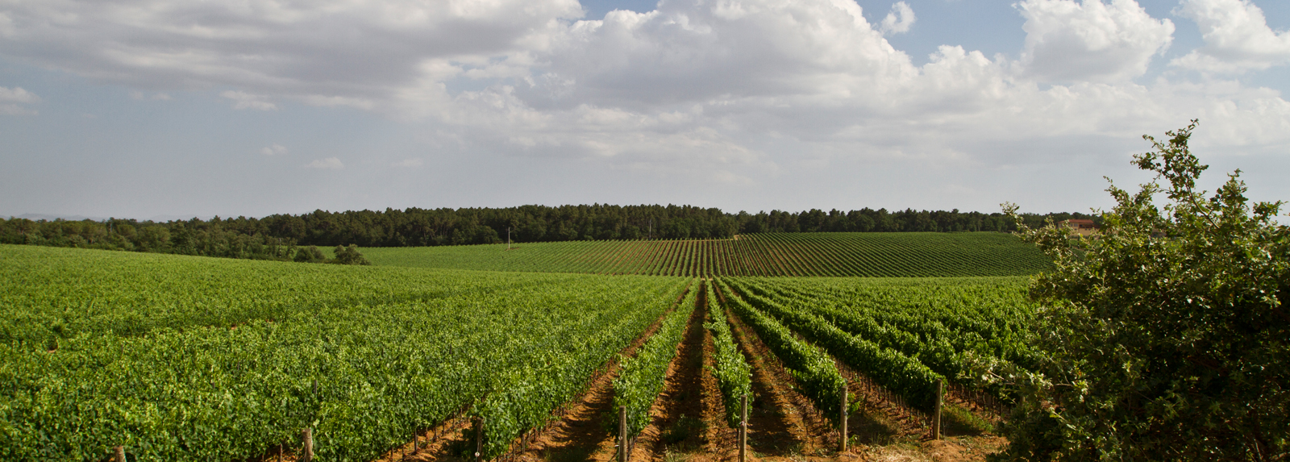
Klipping gir en flaske pr m2
Alder på vinstokkene
Drueblanding og druekvalitet
Lagringstid; riserva 24mnd

Slide 14
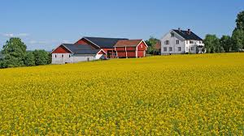
Litt lek med tall
En helflaske pr m2
88.000 flasker for et norsk gårdsbruk i stedet for 15 kyr
Produksjon i Toscana tilsvarende 3000 norske gårdsbruk
Arealet med vinmarker tilsvarer 4000 gj snitt norske gårdsbruk

Slide 15
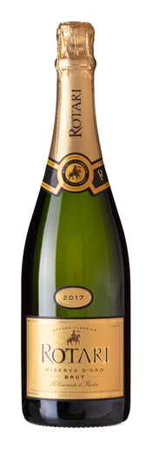
Musserende Rotario Riserva
Chardonnay 100%

Slide 16
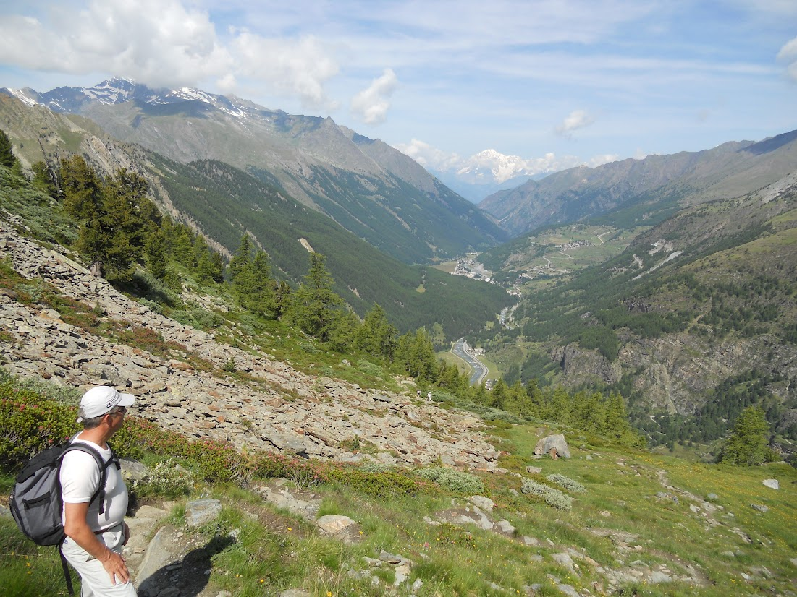
Val d’Aosta

Slide 17
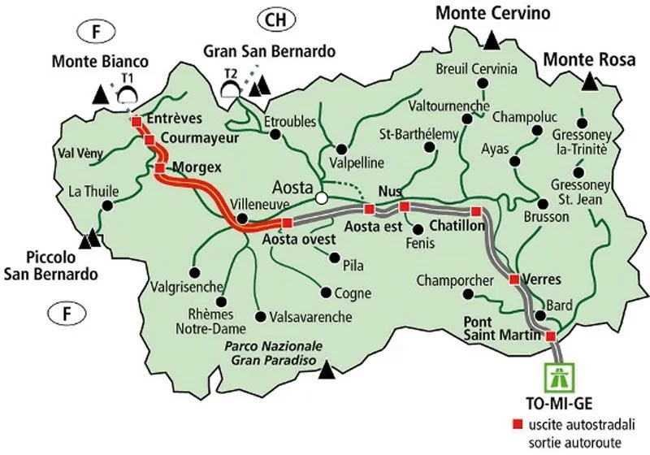
Val D’Aosta

Slide 18
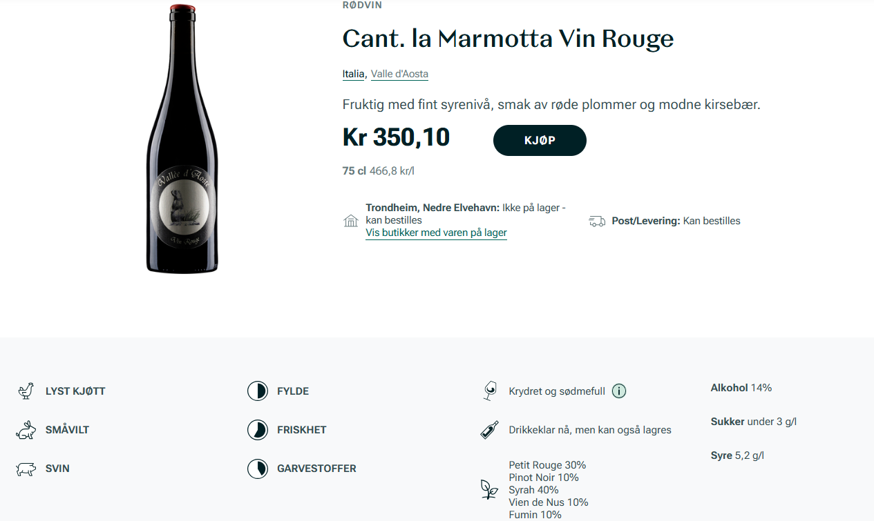

Slide 19
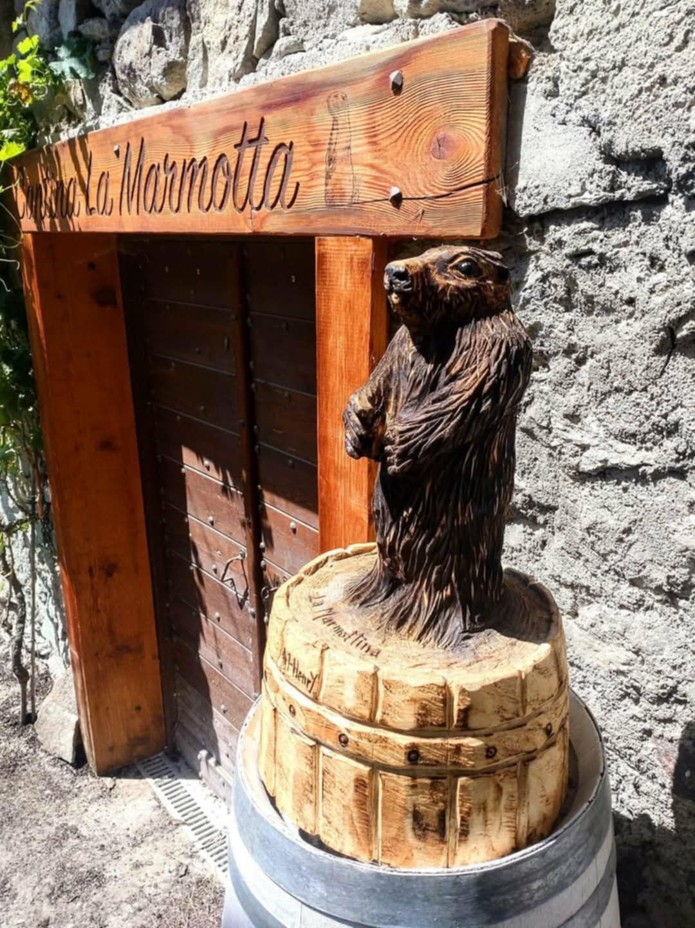
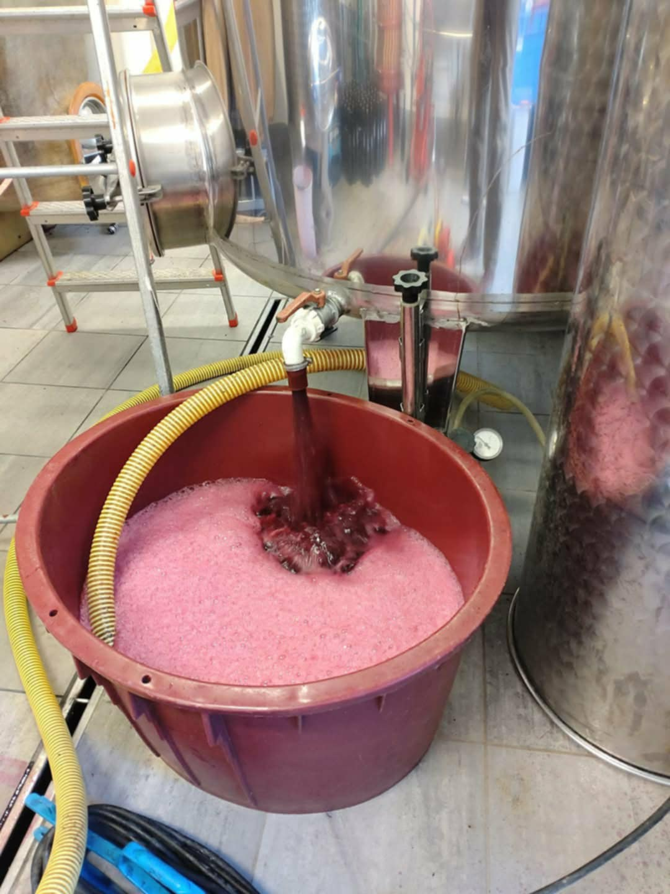
Cantine la Marmotta Vin Rouge
Liten norskeid vingård i Verrayes
Frode Refstad og Eli Anne Langen
Like ved Via Francigena – pilgrimsled
50-60 år gamle vinstokker
Vinifikasjon er tradisjonell, med lang skallkontakt og lagring i ståltanker "sur lie" i ca 6 måneder
Lagring på brukte fat på 500 og 600 liter. Fatlagring er 12-14 måneder.

Slide 20
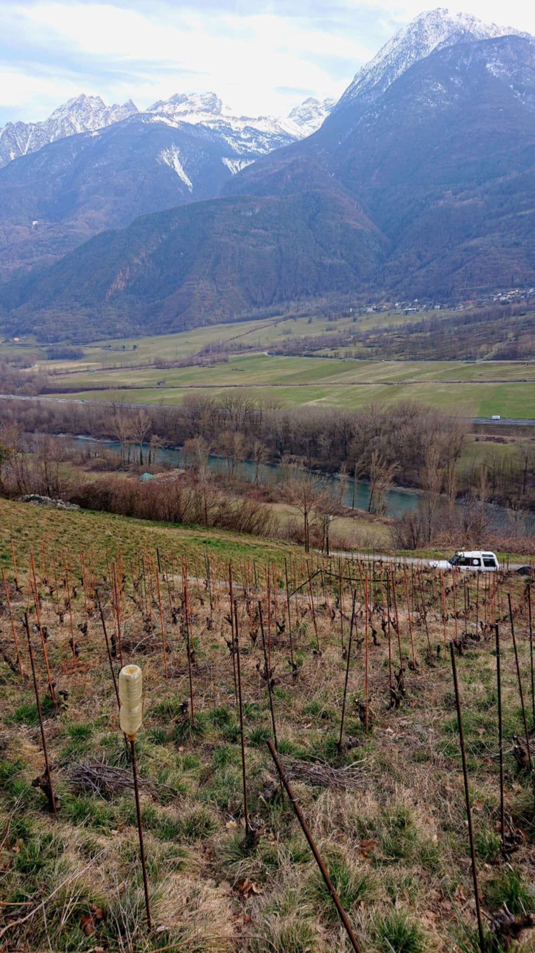
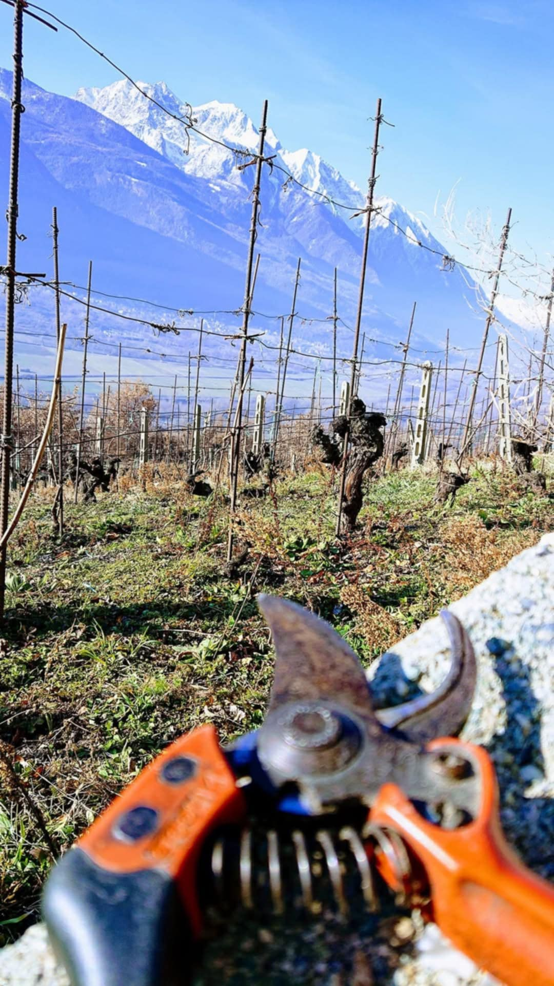

Slide 21
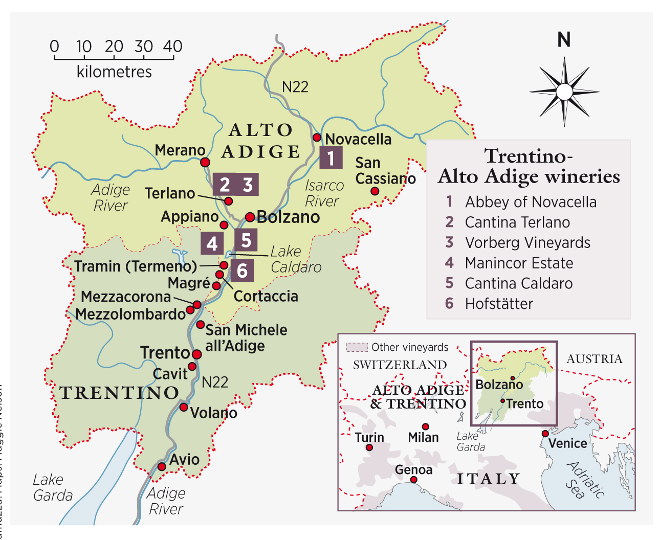
Trentino Alto Adige

Slide 22
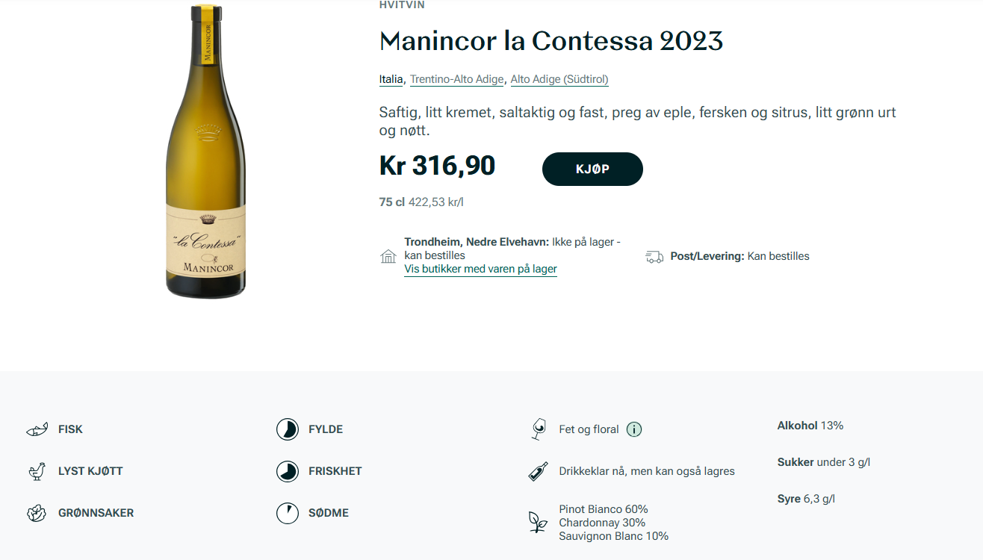

Slide 23
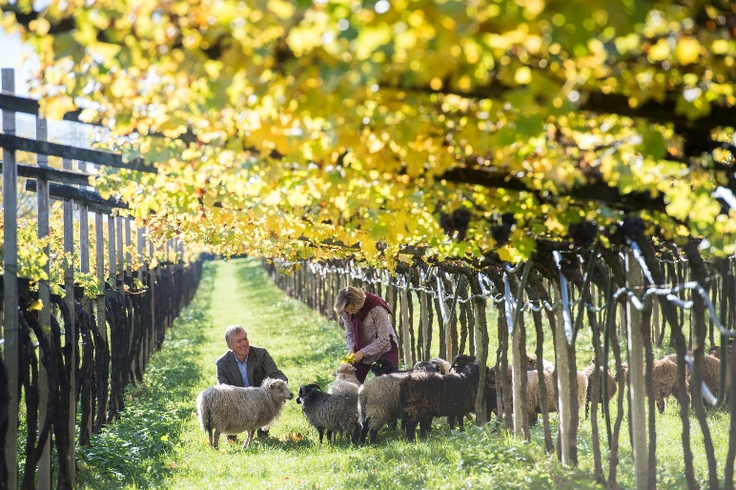
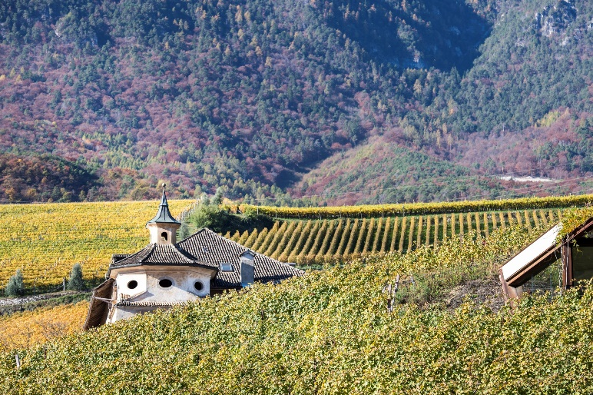
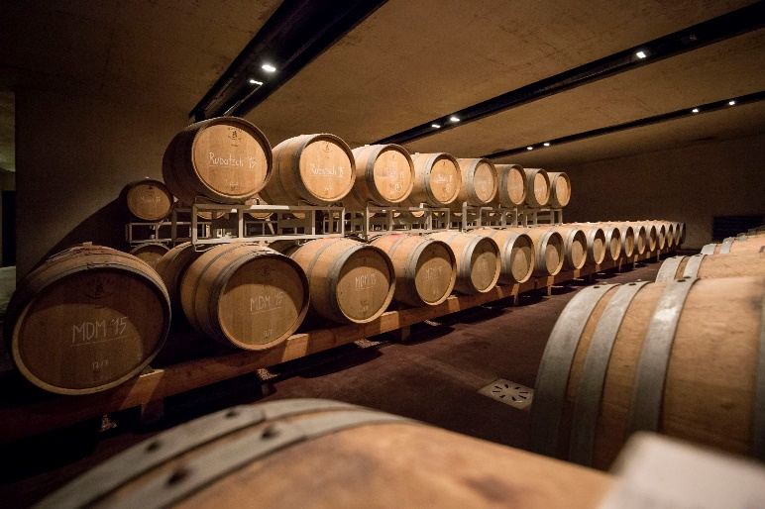
Weingut Manincor la Contessa
Område:
Biodynamisk vingård ved Lago Caldero
Sophie og Michael Göess Enzenberg
400 år gammel historie
55 ha / 17 viner / over 20 druesorter
Sunn og god fruktkvalitet
Terlano DOC - Südtiroler Terlaner DOC
Spontangjæret på eiketønner, naturlig
Lagring 9 mnd på brukte eikefat,(egen eikeskog) malolaktisk.

Slide 24
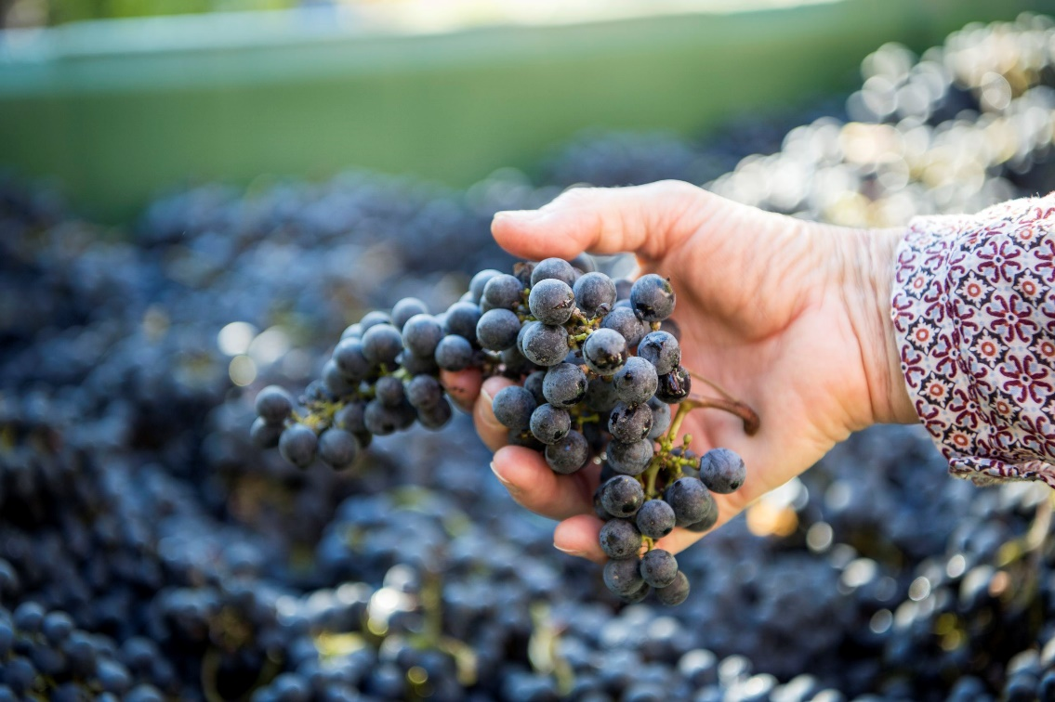
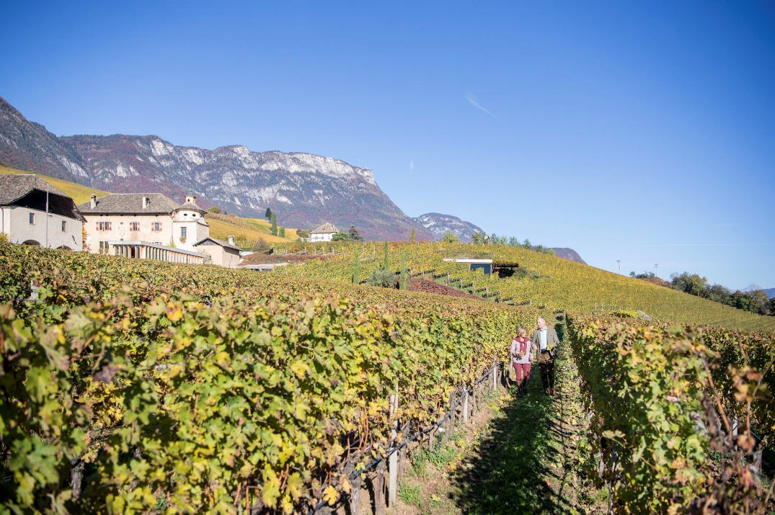

Slide 25
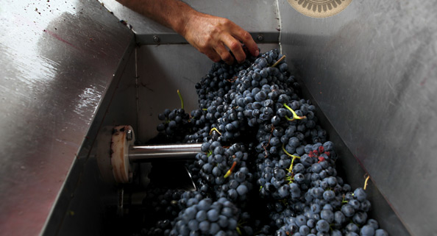
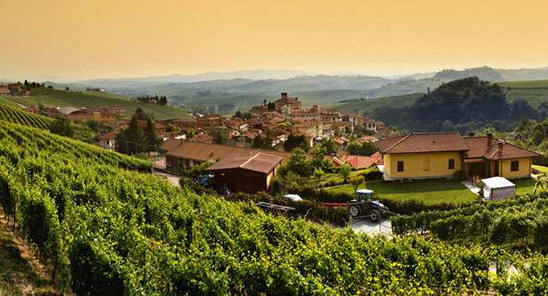
Serralunga d’Alba

Slide 26
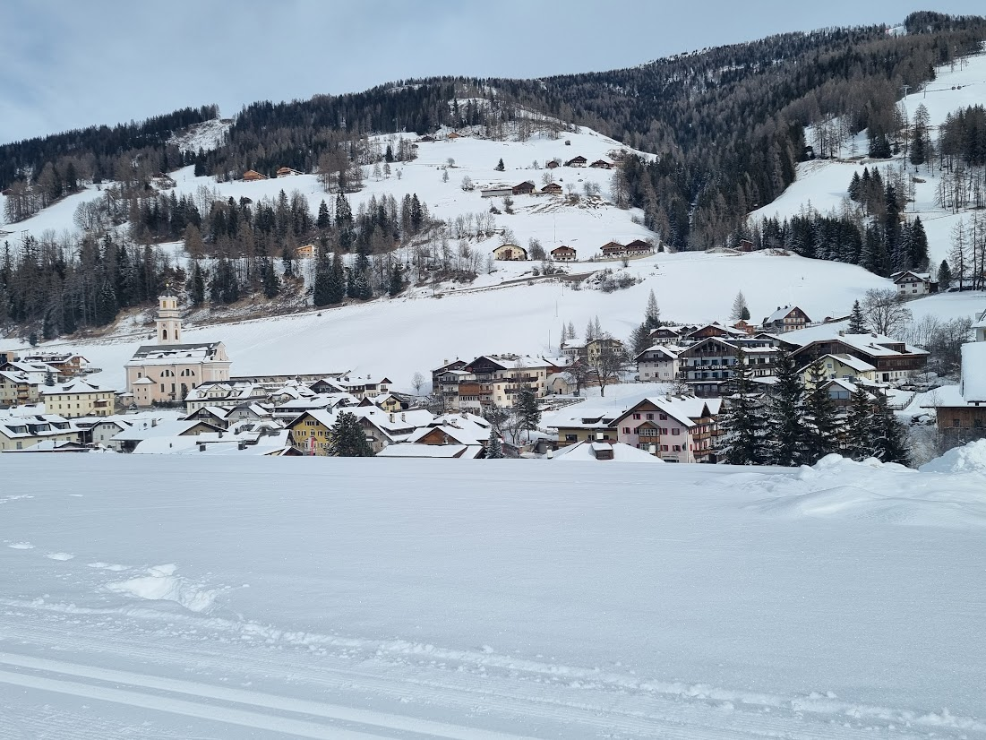
Sexton (Sesto), Süd-Tirol, januar 2024

Slide 27
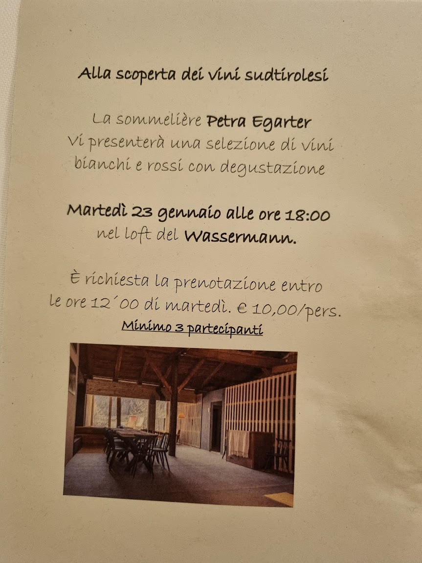
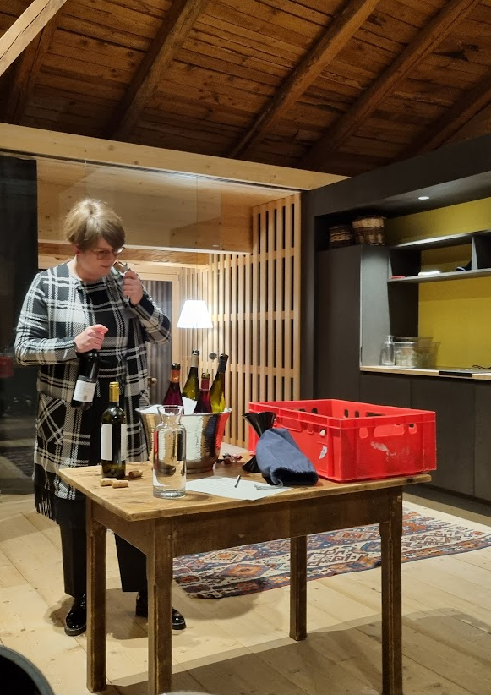

Slide 28
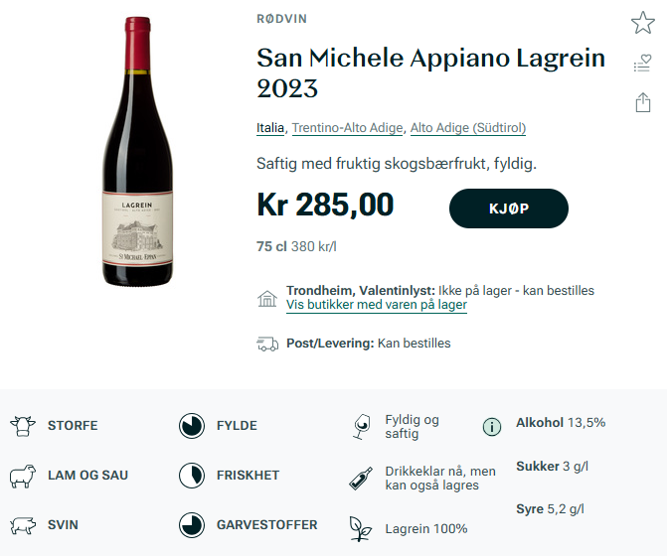
Drue Lagrein

Slide 29
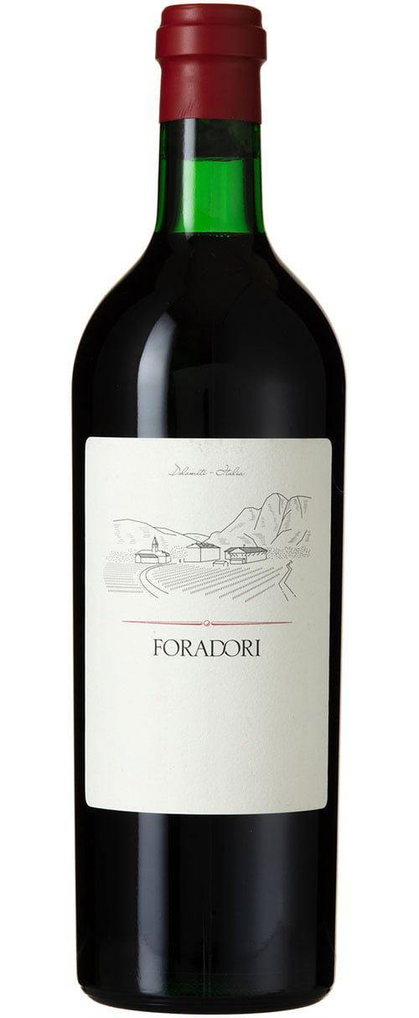
4. Foradori Vigneti delle Dolomiti 2022 Mezzolombardo
Drue: Teroldego
Jordsmonn: Grus, sand og kalkstein
Vinmark plantet: 1970-1980
Innhøstingsmetode: Plukket og selektert for hånd
Utbytte: 55 hl/ha
Fermentering: Spontanfermentert. 3 til 4 uker skallmaserasjon
Modning: 12 md. i store eikeliggere og sementtanker
Klaring og filtrering: Uklaret og ufiltrert
Sertifisering: Biodynamisk
Om produktet: Druene kommer fra vinmarker i Campazzi
Innholdsdeklarasjon: Druer og svovel (<30 mg/l)
Matmatch: Lam og sau, Storfe, Storvilt, Svin
Vivino 3,9

Slide 30
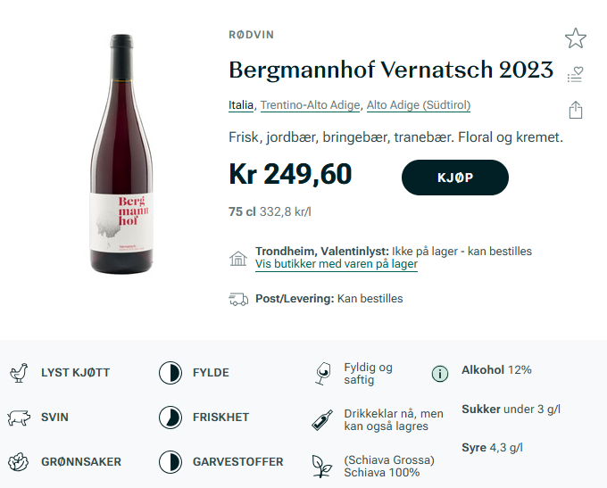
Drue: Schiava ala StMagdalener ala Vernatch

Slide 31
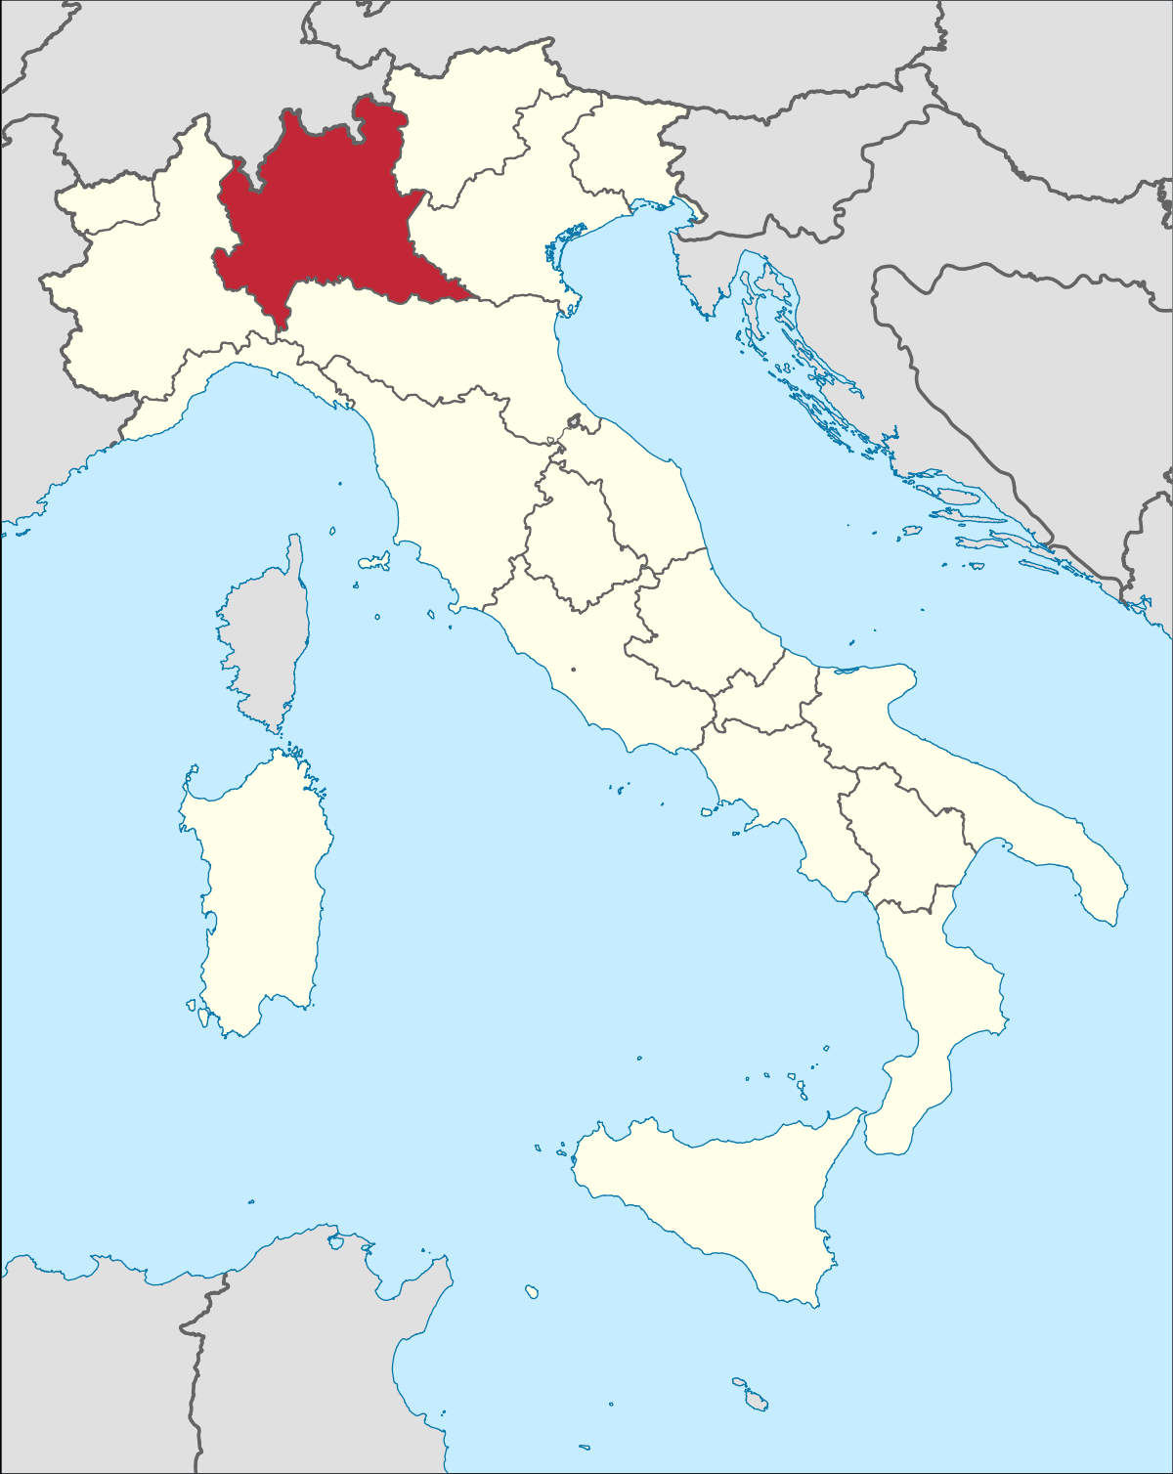
Valtellina I Lombardia
Drue: Chiavennascha
DOCG: Valtellina Superiore
Vinmarker: 24 000 HA
Vinmarker: 1mill HL
Utbytte: hl/ha 56

Slide 32
Valtellina DOC (G)
Valtellina (lombardisk Valtulina) er en alpedal i den norditalienske regionen Lombardia. Dalen begynner der elven Adda munner ut i Comosjøen og strekker seg oppover mot nordvest langs Addas løp mot Bormio.
Valtellina er 100 km lang og utgjør med 2640 km² og 158 000 innbyggere mesteparten av provinsen Sondrio. Dalens viktigste by er Sondrio.

Slide 33
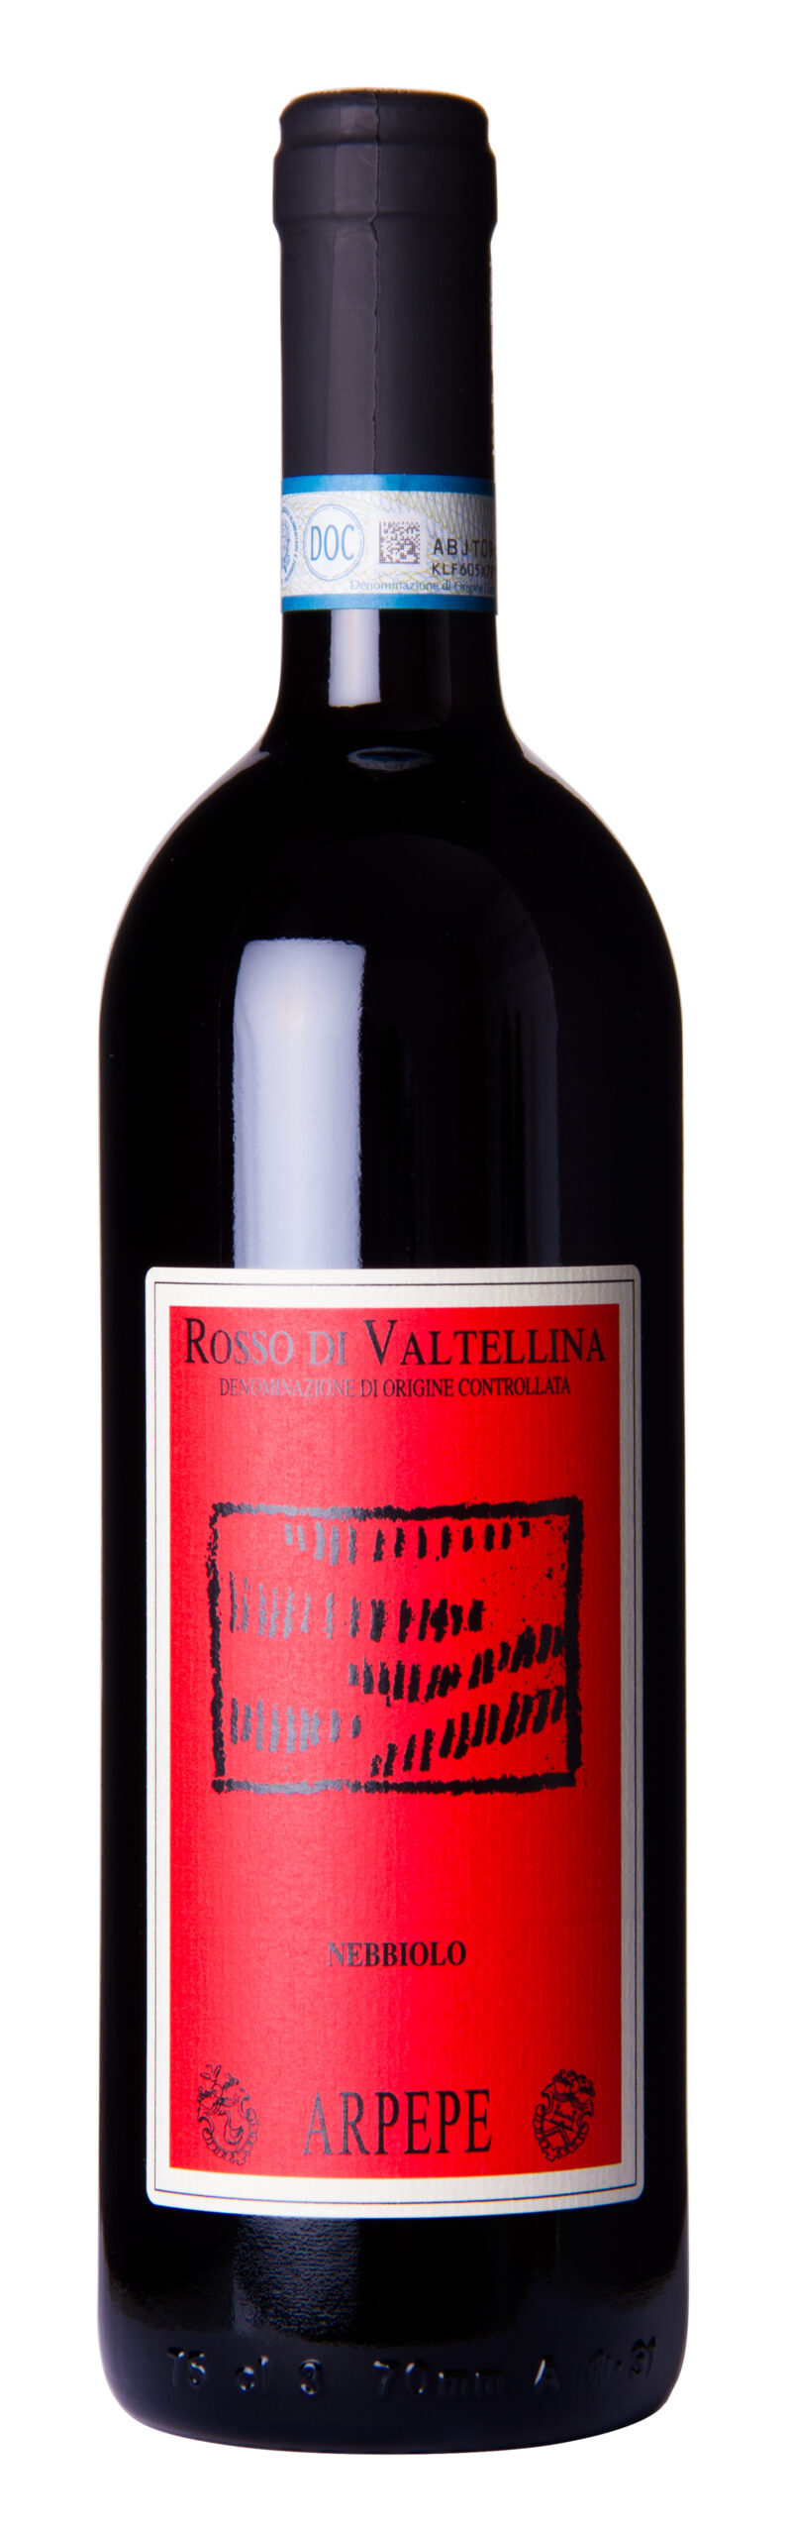
6. Valtellina Rosso
Område: Valtellina
Drue: Chiavennasca/Nebbiolo
Valtellina Rosso DOC

Slide 35
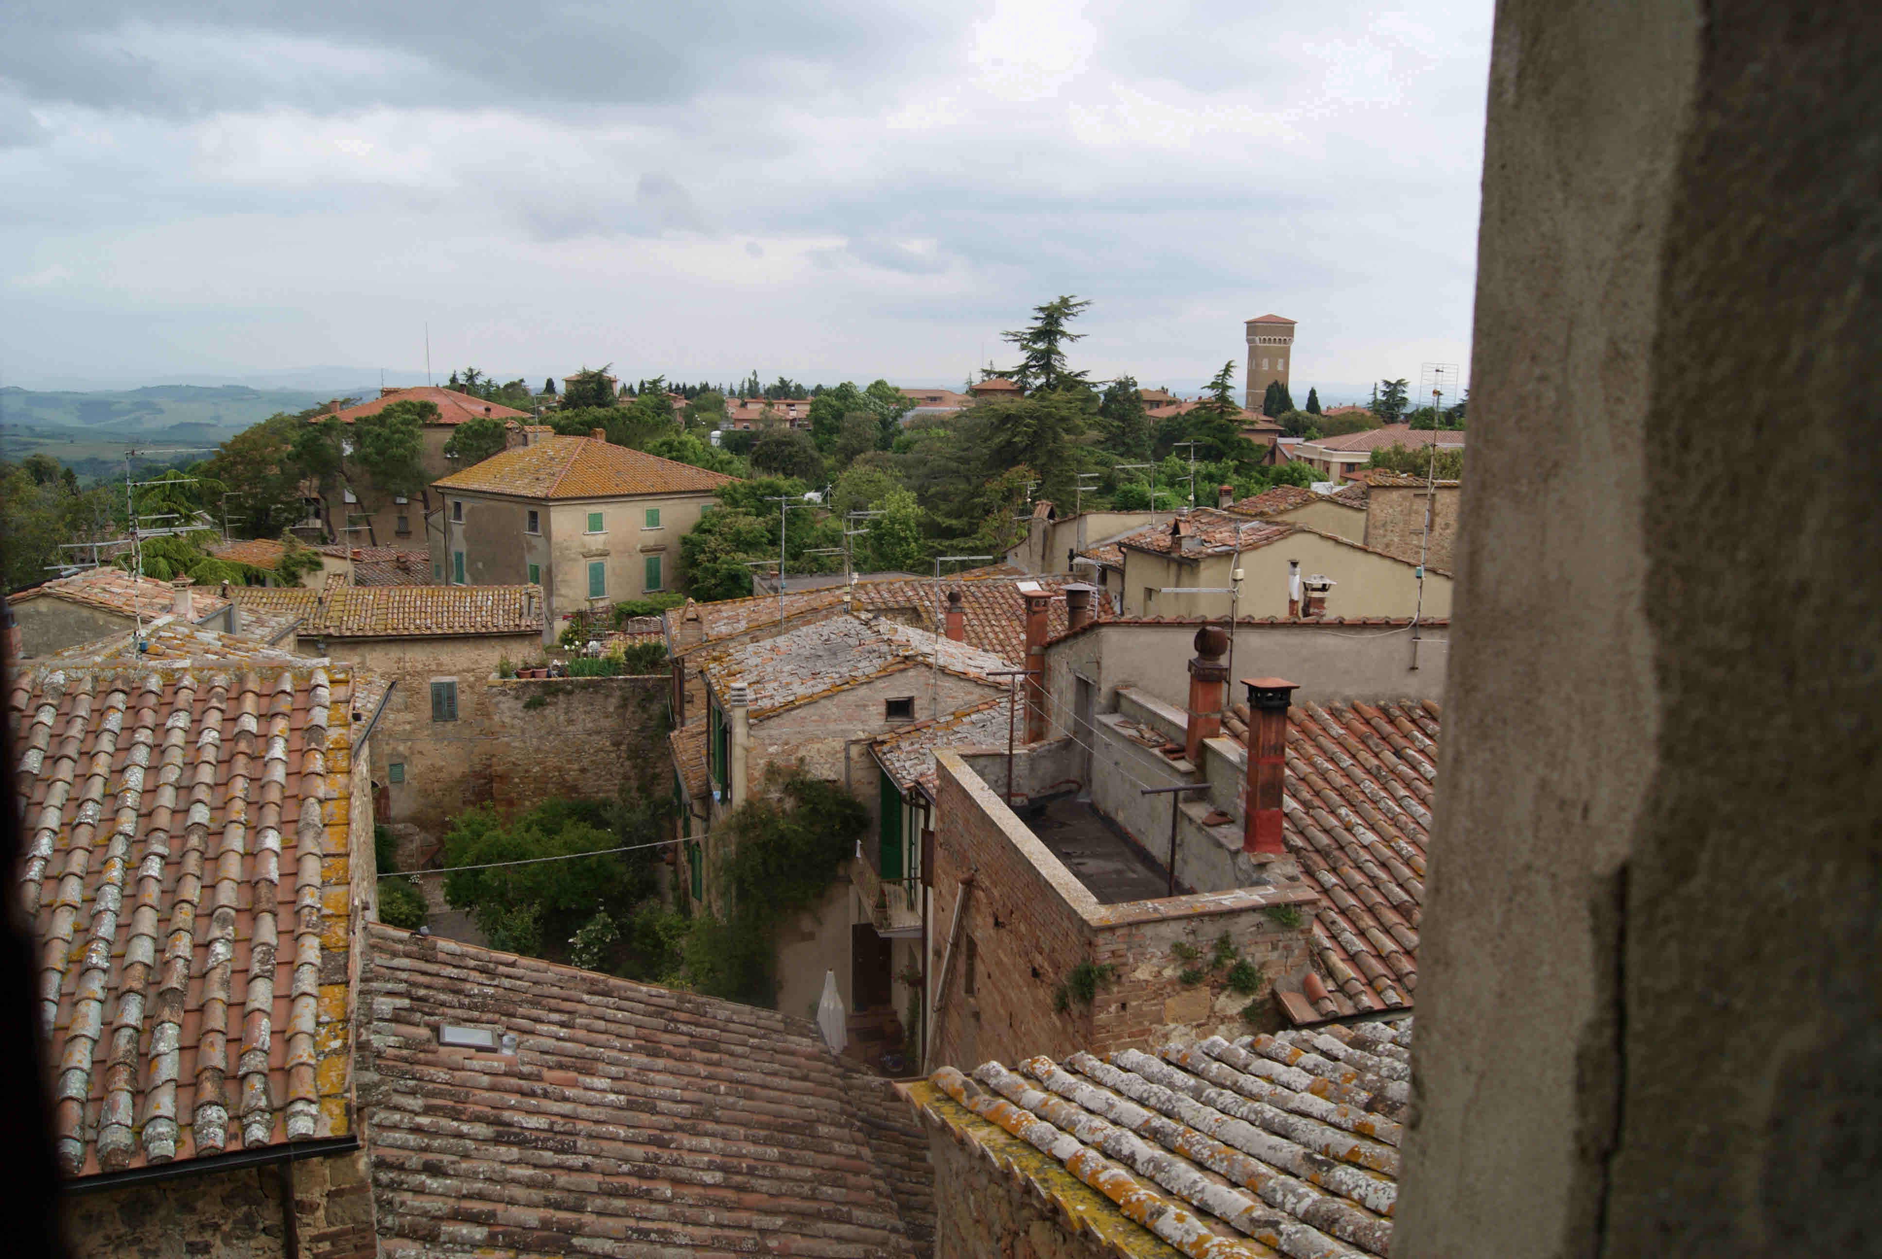
Livet er for kort til å drikke dårlig vin

Slide 36
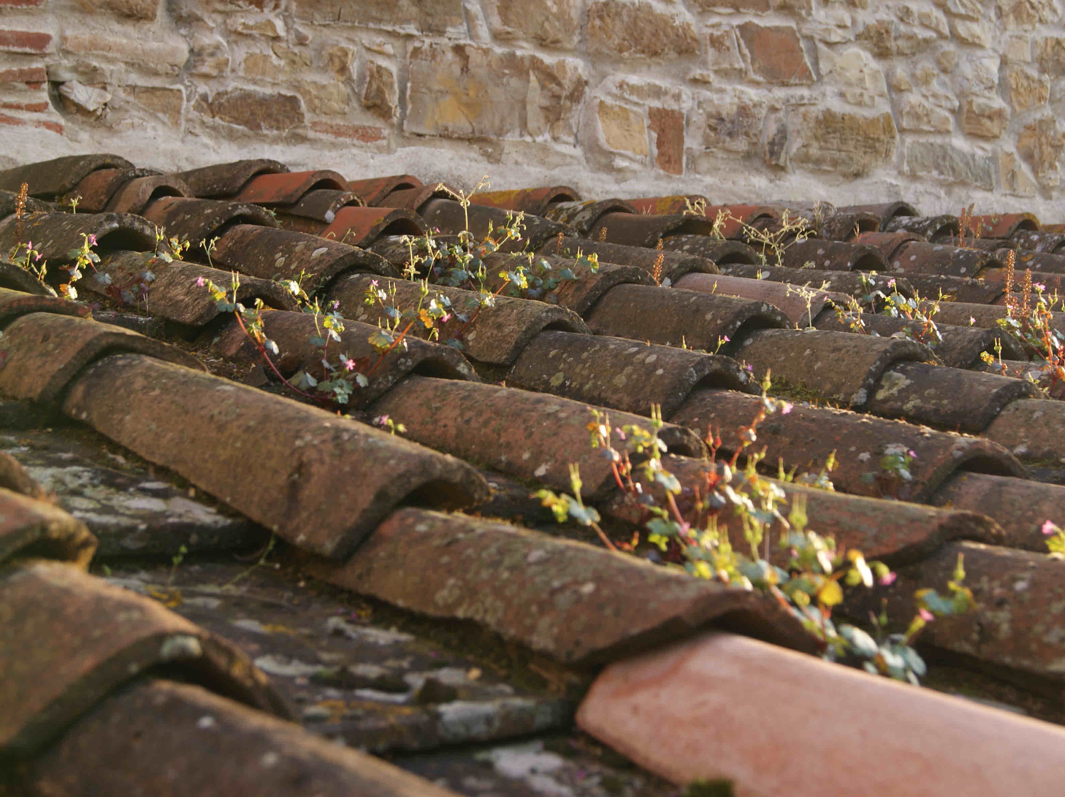
Alle bør besøke Italia –
minst en gang i livet !

Slide 37
